Slide 2
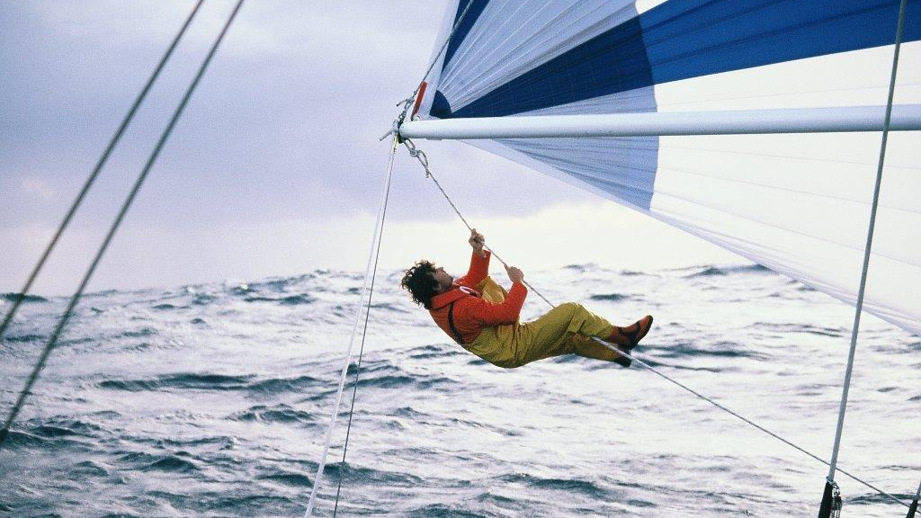
CHANGER LE REGARD SUR
LA MALADIE DE PARKINSON
Avec Bertrand Delhom,
équipier atteint par la maladie
UNE AVENTURE SPORTIVE
UN PROJET PATRIMONIAL
Réhabiliter un bateau mythique : Neptune, construit pour cette même course en 1977
Un tour du monde à la voile , en équipage selon les règles de course d'il y a 50 ans

Slide 3
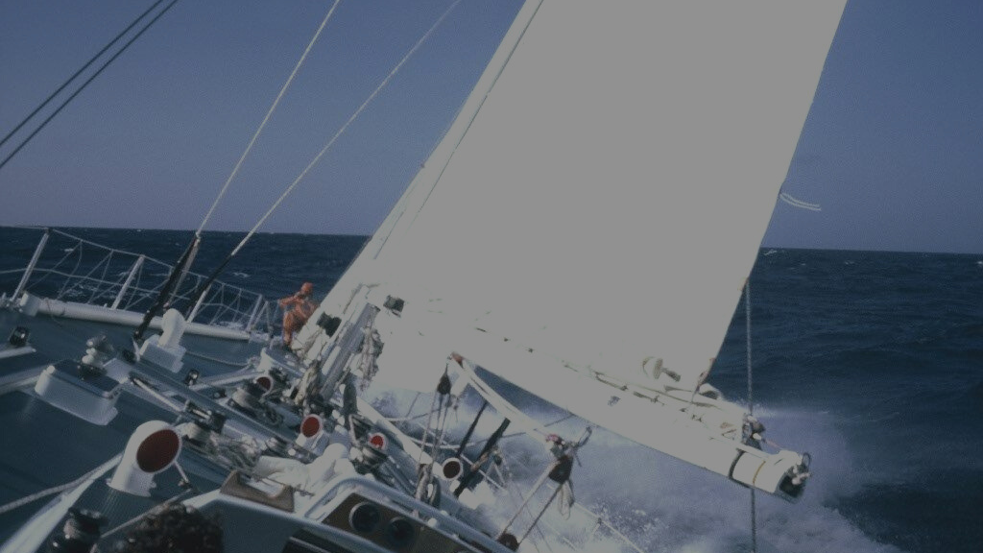
DONNER DE L’ESPOIR AUX 7 MILLIONS
DE PERSONNES ATTEINTES
PAR LA MALADIE DE PARKINSON
Participer à l’Ocean Globe Race, avec Bertrand Delhom, marin atteint par la maladie de Parkinson : une première dans la course au large !
Cette course aura lieu de septembre 2023 à avril 2024.
Utiliser cet évènement majeur dans la course au large, pour mettre en place des
actions de sensibilisation sur la maladie de Parkinson
2023-2024...
Créer des cycles d’apprentissage de voile pour les personnes atteintes de maladies neurodégénératives et personnes en situation de handicap, grâce à un bateau adapté.
A partir de avril 2024.

Slide 4
LA NAISSANCE DU PROJET
« La Whitbread a toujours exercé sur moi une attirance bien à part : c‘est l‘aventure associée à la course “absolue“.
J‘ai été partagé depuis l‘adolescence entre vocation maritime et médicale.
"Bertrand est venu vers nous et c'est lui qui nous porte aujourd'hui "
Docteur Tanneguy RAFFRAY, skipper
"J'ai pu réduire de manière conséquente les médications par l'énergie de ce projet.
.Je me suis lancé dans une préparation intense, c'est, pour moi, un message d'espoir pour les patients atteints de ces maladies.
" Qui ose, Vivra ! "
Bertrand DELHOM, équiper

Slide 5
UN DÉFI EXTRAORDINAIRE
GRACE A DES FEMMES & DES HOMMES ORDINAIRES

Slide 6
TANNEGUY RAFFRAY
Les porteurs du projet
Skipper, chef de projet
et Medecin Ophtalmologue
STÉPHANE GRAS
PATRICK BELLENFANT
Second, co-chef de projet
Direction financière
Une équipe mixte, intergénérationnelle et compétente qui assure la mise en œuvre du projet de A à Z :
"de la remise en état du bateau jusqu'à la ligne d'arrivée de l'OGR 2023"
L'équipage s'est rassemblé autour des valeurs de transmission et de partage d'expérience.

Slide 7
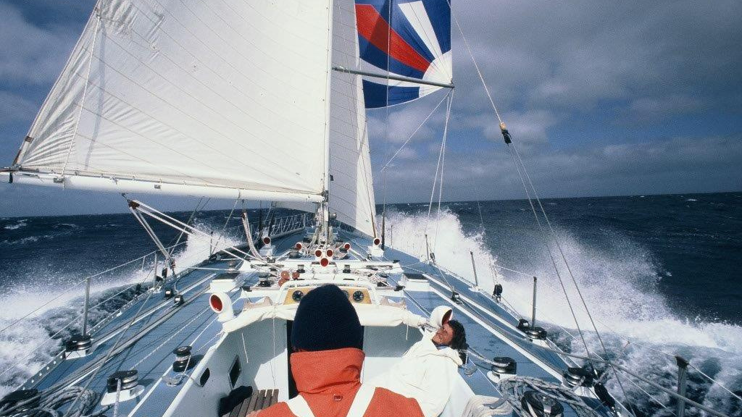
UN SUPPORT EMBLEMATIQUE : NEPTUNE

Slide 8
UN BATEAU D'INTÉRÊT
PATRIMONIAL
Construit en 1977 au chantier Pouvreau et dessiné pour la Whitbread de 1977 par André Mauric
Il a rejoint en février 2022 le Golfe du Morbihan pour une rénovation totale
Classé bateau d'intérêt patrimonial et supporté par la fondation du patrimoine

Slide 9
UN GRAPHISME DYNAMIQUE ET
MODERNISÉ POUR PORTER NOS VALEURS

Slide 10
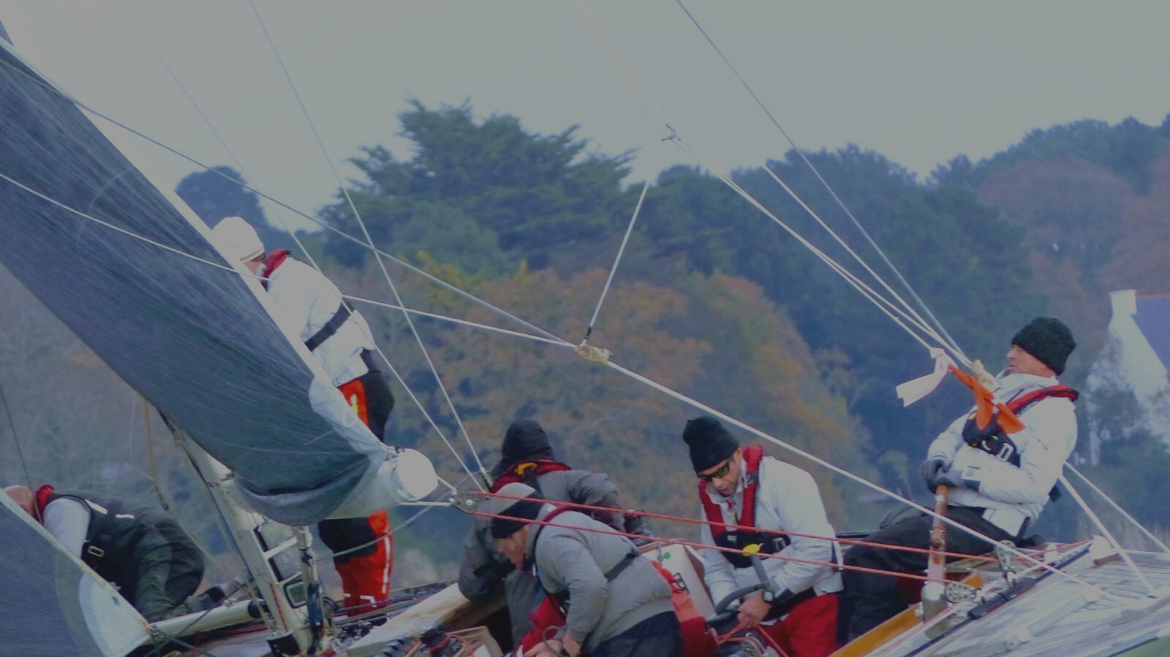
UNE COURSE INTRANSIGEANTE

Slide 11
Juin-Août 2023 :
Navigations, entrainements et mise au point. Participation à la Rolex Fastnet Race
Janvier- Avril 2023 : Dernière phase du chantier et mise à l'eau
15 au 21 Mai 2023 :
Semaine du Golfe du Morbihan, lancement officiel du projet accompagné par le département du Morbihan
Septembre 2023 :
Départ de la Ocean Globe Race 2023
et première étape jusqu'à Capetown
Novembre 2023 : Capetown - Auckland
Janvier 2024 : Auckland - Punta del Este, passage le Cap Horn
Mars 2024 - Punta del Este France

Slide 12
VALORISATIONS DE NOS MÉCÈNES
SUR TOUS NOS SUPPORTS DE COMMUNICATION...
ACTIONS DE SENSIBILISATION
RÉSEAUX SOCIAUX
RELATIONS PRESSE
ÉVÉNEMENTS
Livret pédagogique, carnet de bord, exposition photo,
cycles d'apprentissage...
Communication sur l'actualité du chantier, de la préparation, de la course, la course...
Dossier de presse, communiqué de presse, reportages sur le projet
Conférences et interventions en Bretagne et en France.
Présence de vos logos et témoignages

Slide 13
...ET SUR NOS
PROJETS MEDIATIQUES A VENIR
UN DOCUMENTAIRE
UN LIVRE
Par le réalisateur Laurent Cadoret
Sortie : mai 2024
Présence de vos logos et témoignages
Par l'écrivain de la mer et biographe officiel de Eric Tabarly : Daniel Gilles.
Aussi équiper de Neptune en 1977 !
Présence de vos logos et témoignages

Slide 14
LA PRESSE PARLE DEJA DE NOUS !

Slide 15
ARCHIVES DES DIFFÉRENTS ARTICLES DE PRESSE
https://neptune-morbihan.fr/post/presse/
Vesper ma rencontre avec Neptune par Annabelle Cantin (podcast)

Slide 16
NOUS AVONS BESOIN DE VOUS POUR BOUCLER CE TOUR DU MONDE !
vous pouvez nous aider a grâce à des dons
à L’ASSOCIATION "NEPTUNE - GAGNER AVEC PARKINSON"
UN REÇU FISCAL EST ENVOYÉ VOUS PERMETTANT
DE BENEFICIER DES DÉDUCTIONS
FISCALES PRÉVUES.

Slide 17
Rejoignez l'aventure !
RENCONTRONS-NOUS
TANNEGUY RAFFRAY
Responsable projet et skipper 06 14 21 61 08
STÉPHANE GRAS
Responsable projet et second 06 52 71 44 69
PATRICK BELLENFANT
Responsable projet et finances 06 15 33 35 85
JEAN PHILIPPE GUÉRIN
Communication 06 33 55 94 96
DANIEL GILLES
Ecrivain et équipier de Neptune en 1977 06 89 89 33 79
info@neptune-morbihan.fr
https://neptune-morbihan.fr/

